Slide 1
Találd ki a zászlót!
Készítette: Tóth László és Megyeri Gábor

Slide 2
Tartalomjegyzék
Fejlesztői környezet
Játék ismertetése és használati útmutató

Slide 3
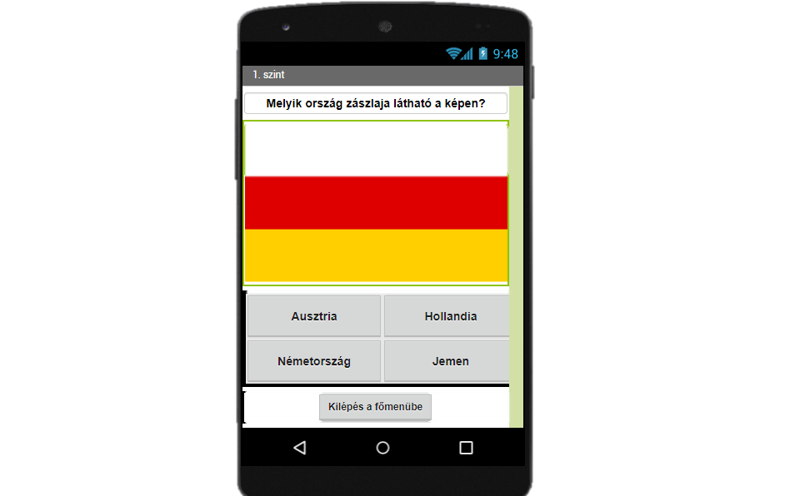
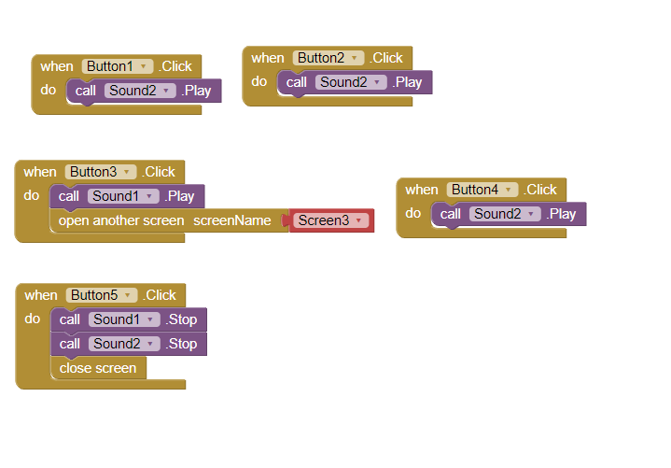
Fejlesztői környezet
A játékot App Inventorban fejlesztettük.

Slide 4
Játék ismertetése és használati útmutató
Játéknak az a lényege hogy kép alapján ismerjük fel a zászlót 4 lehetőség közül.
A játék Androidos telefonon/tableten érhető el.

Slide 5
Tesztelési tervek
Felsős diákokon de igazából bárki tud vele játszani

Slide 6
További fejlesztési tervek
Szeretnénk további pályákat hozzáadni a játékhoz.
Meg olyan pályákat amit mondjuk 10 másodperc alatt kell kitalálni.

Slide 7
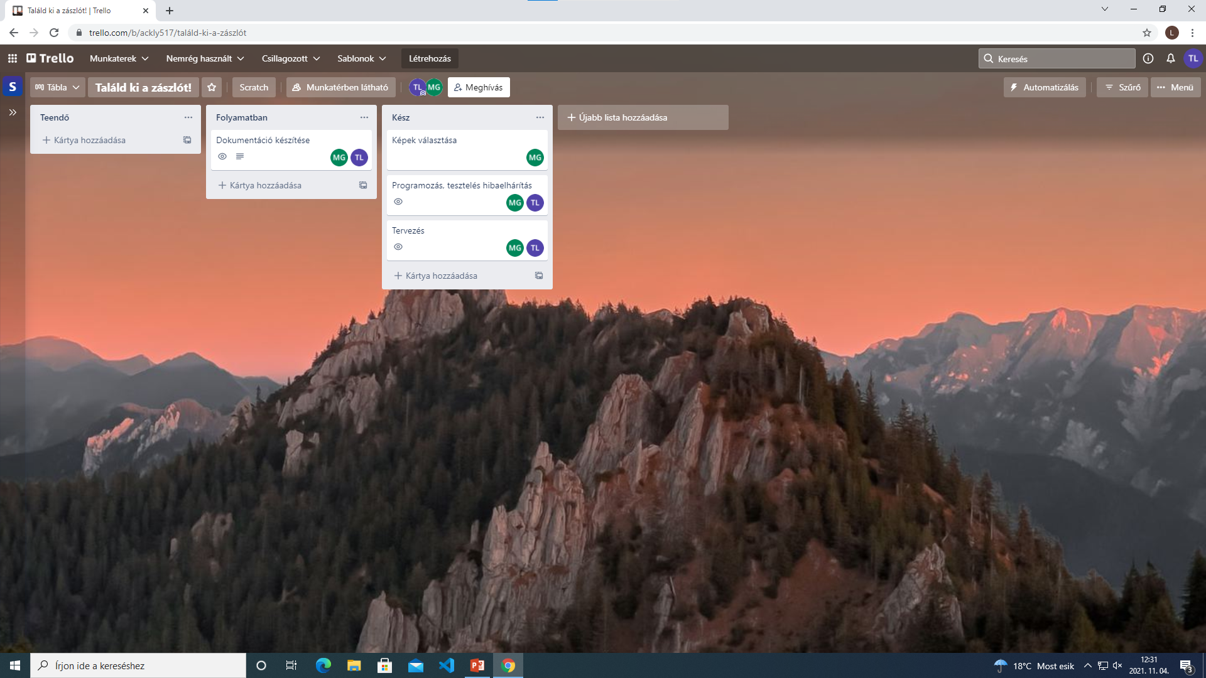
Trello tábla

Slide 8
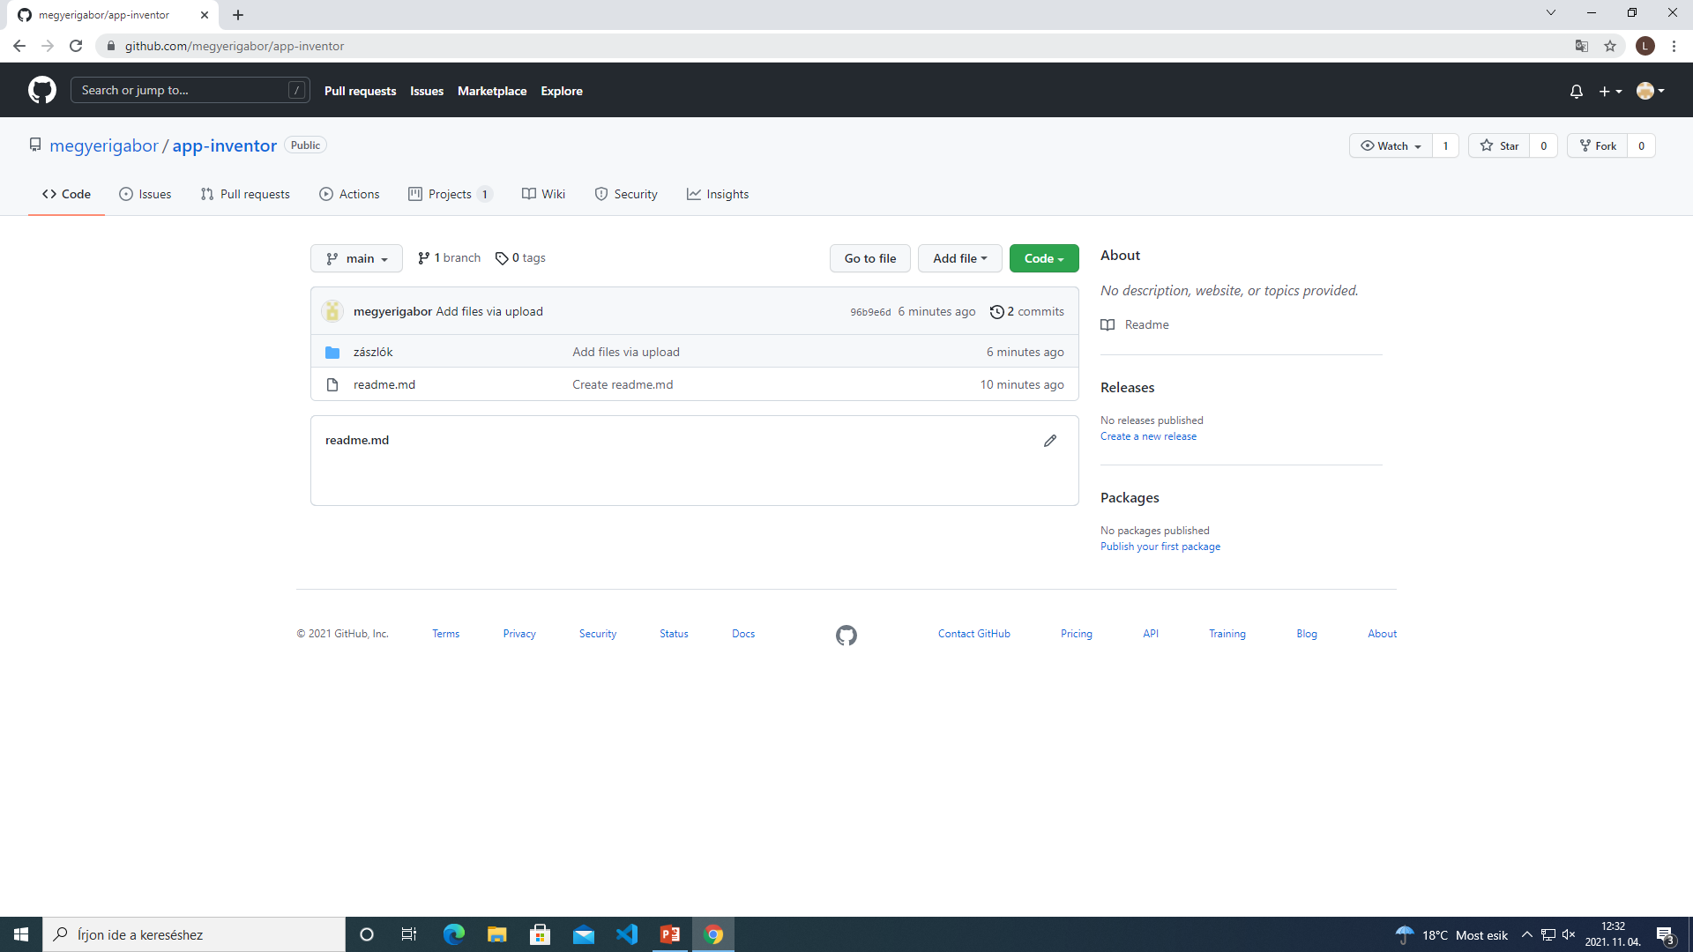
Github

Slide 9
Elérhetőség
Tóth László Email : tlacko123456789@gmail.com
Megyeri Gábor Email :megyerigabi05@gmail.com

